Slide 1

Universidad Autónoma del Estado de México
CU UAEM Zumpango
Licenciatura en sociología
Unidad de Aprendizaje
Precursores de la Sociología: Filosofía social
Titulo del material
“La Revolución Francesa”
Elaborado por:
Yasmín Hernández Romero
Junio 2017.

Slide 2
Guion Explicativo
En las diapositivas que se presentan se han sistematizado contenidos de la unidad de competencia II, denominada «El pensamiento del siglo XVIII, el iluminismo (o la ilustración), y la Revolución Francesa como contexto histórico social para el desarrollo de la sociología”, la cual forma parte de la Unidad de Aprendizaje (UA) “Precursores de la sociología: Filosofía social”, curso que se imparte en el programa educativo de licenciado en sociología. La UA es de carácter obligatorio, ubicándose en el núcleo básico, con un total de 12 créditos.
Entre las competencias que debe desarrollar el egresado de esta licenciatura se encuentra la capacidad para el manejo teórico-metodológico acerca de lo que constituye lo social y la capacidad para el estudio sistemático y diferenciado de la sociedad.

Slide 3
Propósito general de la unidad de aprendizaje.
Al concluir el curso los estudiantes conocerán, comprenderán y analizarán críticamente los postulados filosóficos de Saint-Simon, Augusto Comte y Herbert Spencer acerca de la sociedad, ya que dichos autores son precursores fundamentales de la sociología.

Slide 4
Propósito de la unidad de competencia II
Los estudiantes analizarán críticamente el pensamiento del siglo XVIII: el Iluminismo y la Revolución Francesa como contexto histórico social para el desarrollo de la filosofía social.

Slide 5
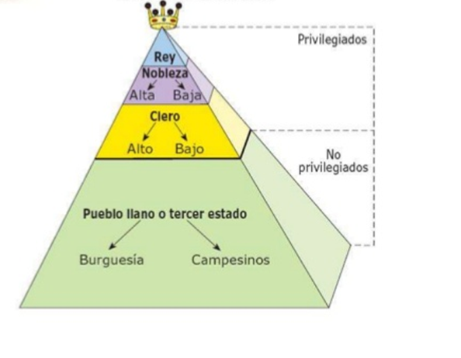
El antiguo régimen
Sociedad aristocrática, cuya base era el privilegio de nacimiento y la riqueza territorial.
Tres órdenes o estados: nobleza, clero y tercer estado
El régimen monárquico lo era por derecho divino
Estructura económica feudal

Slide 6
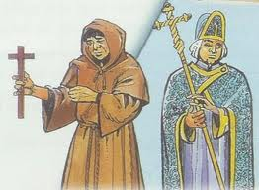
Pese a la estructura estamental, se debe anotar que los estamentos no se comportaban de manera homogénea. Por ejemplo, el alto clero (obispos, abades, presbíteros, la mayoría de los canónigos pertenecía a la aristocracia), mientras que el bajo clero, es decir, los curas y los vicarios, casi todos plebeyos, pertenecían socialmente al Tercer Estado.

Slide 7
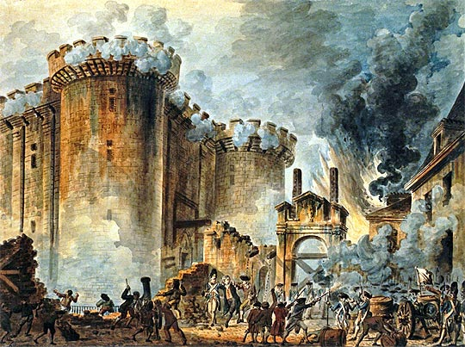
El estallido de la revolución francesa presenta una línea divisoria entre dos sistemas sociopolíticos opuestos.

Slide 8
FACTORES QUE CONTRIBUYERON
A LA CAÍDA DEL ANTIGUO RÉGIMEN

Slide 9

La crisis económica
El movimiento de precios y rentas en Francia en el siglo XVIII se caracteriza por un alza, que va desde 1733 a 1817.
Por ejemplo, en julio de 1789, el trigo llegó incluso a aumentar en un 150 por 100 y el centeno, en un 165 por 100.

Slide 10
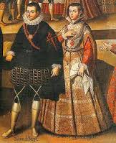
Desigualdad social
“Todos los nobles poseían privilegios honoríficos, económicos y fiscales; derecho a espada, banco reservado en la Iglesia, decapitación en caso de ser condenado a muerte -en vez de ser ejecutado en la horca- y, sobre todo, exención de impuestos sobre las tierras, de trabajo en carreteras y de alojamiento de soldados, derecho a caza, monopolio de acceso a los grados superiores del ejército, a las dignidades de la Iglesia y a los altos cargos de la magistratura.” (Soboul, s/f, p. 5).

Slide 11
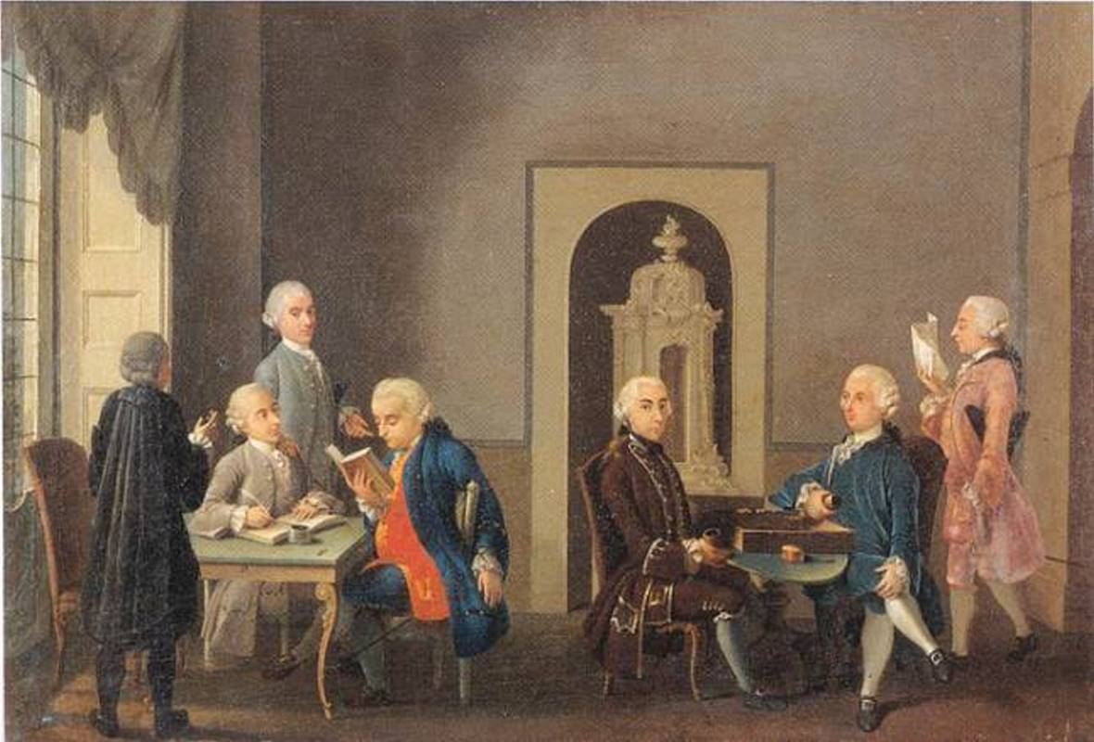
Ideas ilustradas
La filosofía de la Ilustración sustituía el ideal tradicional de la vida y de la sociedad por un ideal de bienestar social, fundado en la creencia de un progreso del espíritu humano y del conocimiento científico.

Slide 12
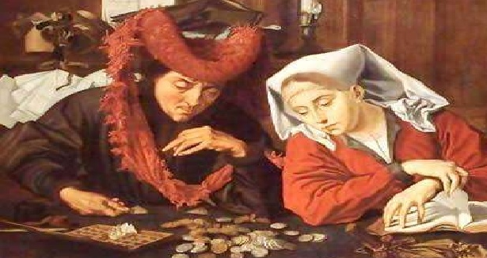
Ascenso de la burguesía
La burguesía se enriqueció gracias a la actividad comercial e industrial que comenzó desarrollando en las ciudades.

Slide 13

Etapas de la revolución

Slide 14
Monárquica
Asamblea Nacional
(1789)
Asamblea Legislativa
(1791-1792)
Asamblea Constituyente
(1789-1791)
Estados Generales (1789)

Slide 15
Republicana
La Convención
(1792-1795)
El Directorio
(1795-1799)
El Consulado
(1799-1804)

Slide 16
Imperial
El imperio
(1804-1815)

Slide 17
Contenido de la revolución
Fue una gran revolución en lo ideológico. Un medio para una reconstrucción política, social y moral, que abarcó al gobierno, a la iglesia, la familia, la propiedad y otras instituciones.

Slide 18
El nuevo sistema político
La Revolución Francesa estableció la separación de poderes. El legislativo correspondería a una Asamblea o Parlamento; el ejecutivo residiría en el rey y sus ministros, o en un gobierno en las repúblicas; y el judicial recaería en los tribunales de justicia.

Slide 19

LA DECLARACIÓN DE LOS DERECHOS DEL HOMBRE Y DEL CIUDADANO

Slide 20

La fuente de toda soberanía es esencialmente la nación; nadie, ningún individuo puede ejercer autoridad alguna que no proceda en claros términos de ella.

Slide 21

“La ley es la expresión de la voluntad general. Todos los ciudadanos tienen el derecho de participar en su creación, ya sea personalmente o por medio de sus representantes. Debe ser igual para todos, tanto en lo que protege como en lo que castiga. Todos los ciudadanos, siendo iguales antes sus ojos, son igualmente aptos para ocupar cualquier cargo, puesto y empleo público, según su capacidad y sin otra distinción que la que establecen sus virtudes y talentos.” (Artículo 6).

Slide 22

La noción de ciudadano
Se consideraba ciudadano a aquel habitante de un Estado libre (nacido o domiciliado en Francia), que tiene el derecho de sufragio en las Asambleas Públicas.
La igualdad jurídica ante la ley implicó una especie de “empate político” entre los individuos/ciudadanos.

Slide 23
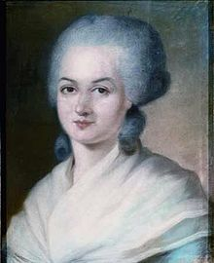
Empero, la Declaración excluyó a las mujeres en su consideración de ciudadanas.
Así, en 1793, la activista política Olympe de Gouges escribió la Declaración de los Derechos de la Mujer y la Ciudadana.
El planteamiento no tuvo eco en los dirigentes de la revolución.

Slide 24
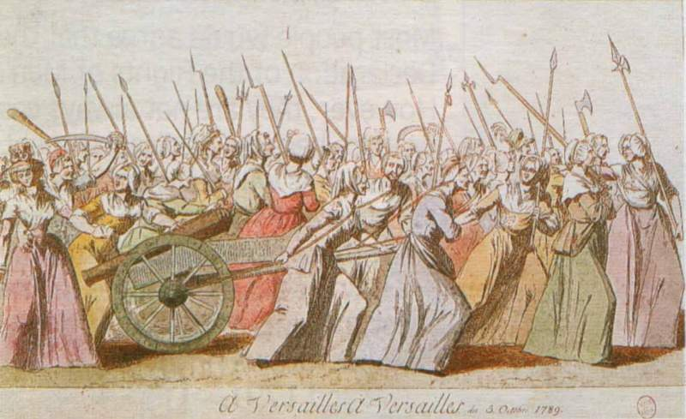
Lo anterior, pese a que las mujeres del Tercer Estado se encontraron presentes en distintas acciones durante la Revolución francesa: desafiando a la monarquía; animando a los hombres más vacilantes; protagonizando una marcha de mujeres sobre Versalles el 5 de octubre de 1789, en protesta por el hambre y los altos precios.

Slide 25
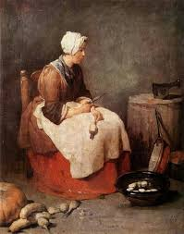
Sin embargo, distintas leyes minaron la participación política de las mujeres. En 1793, el comité de salud pública decidió cerrar todos los círculos femeninos. En 1795, la Convención dictó una orden que obligaba a las mujeres a permanecer en sus respectivas casas.

Slide 26

Asimismo, la revolución estableció una nueva jerarquización entre los ciudadanos, ya no por el origen social o la sangre, sino por la posesión de riquezas.
La burguesía sería la principal beneficiaría de la revolución francesa.

Slide 27
Las ideas de libertad
En marzo de 1791 se establece una Ley que abolía los gremios y corporaciones inaugurando la libertad de trabajo.
En junio de 1791 se dicta la Ley Le Chapelier que confirmaba la abolición de los gremios y prohibía cualquier forma análoga de asociación.

Slide 28

La familia en la “legislación revolucionaria”
En 1792 se designó al matrimonio como contrato civil y se establecieron diversos motivos que justificaban el divorcio.
Los legisladores sostenían que dentro de la familia debían prevalecer los ideales de igualdad y los derechos individuales.

Slide 29
La familia se concibió como una pequeña república.
El padre estaba obligado a legar partes iguales de la propiedad a sus hijos.
La división igualitaria de la propiedad debilitaba la solidaridad económica de la familia.

Slide 30

La educación
En 1793, el gobierno asumió el control de la educación, en lugar de la familia.
La educación se instituyó como un deber político de todos los ciudadanos.

Slide 31
El descenso de la religión
“El estado no ha sido hecho para la religión; la religión ha sido para el Estado. El Estado es supremo ante todas las cosas.”
Otro punto significativo fue la confiscación de los bienes de la iglesia.

Slide 32
Consecuencias
Proceso de individualización, esto es, separación de los individuos de las estructuras comunales y corporativas.
Emancipación de la tradición.
Inestabilidad social, política y económica.

Slide 33
El desorden social que desencadenó la revolución francesa constituyó el antecedente de la obra de importantes sociólogos como: Comte y Durkheim.

Slide 34
Hasta antes de la revolución francesa, la sociedad no constituía un problema para la conciencia. Desde el momento en que la sociedad europea hace crisis, se convirtió en un problema para sí misma a nivel de la práctica (modo de organización), y se hizo evidente la ignorancia teórica (modo de comprensión). Abriendo el camino para la aparición de las ciencias del hombre y de la sociedad.

Slide 35
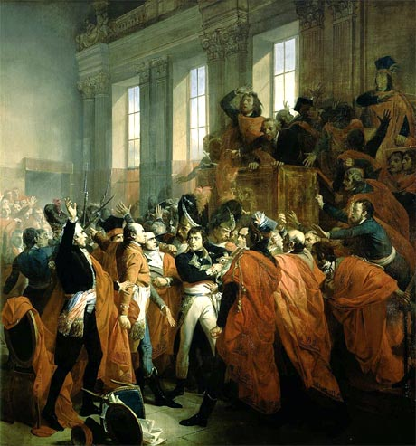
El fin de la revolución francesa
El fin de la revolución francesa se marca el 9 de noviembre de 1799, con el golpe de Estado que dio Napoleón Bonaparte.

Slide 36
Bibliografía
Declaración de los Derechos del Hombre y del Ciudadano. Recuperado de: http://www.conseil-constitutionnel.fr/conseil-constitutionnel/root/bank_mm/espagnol/es_ddhc.pdf
2. Nisbet, Robert (2003) La formación del pensamiento sociológico 1. Amorrortu editores.
3. Soboul, Albert (s/f), Compendio de La revolución francesa.

